Slide 1
THÈME 3 : UTILISATION DE L'IA DANS LES STRATÉGIES DIGITALES
PLAN
I. PRESENTATION DES CONCEPTS FONDAMENTAUX
II. CAS D'USAGE DANS LES STRATEGIES DIGITALES
III. ETUDE DE CAS

Slide 2
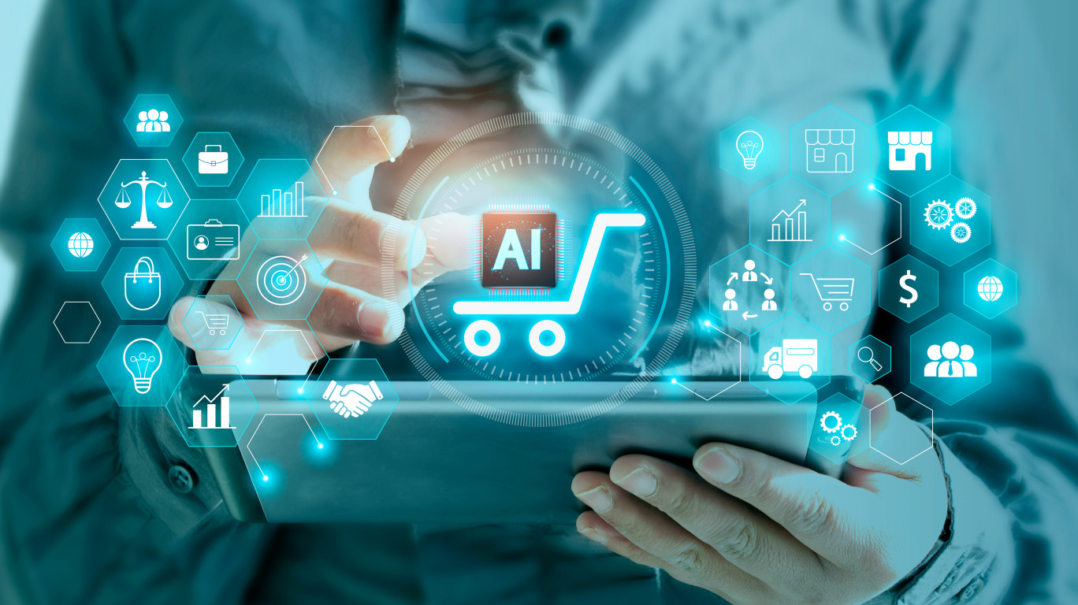
INTRODUCTION
Notes:
L'intelligence artificielle (IA) joue un rôle essentiel dans le domaine de la stratégie du digital. En combinant des algorithmes avancés avec de vastes quantités de données, l'IA offre des capacités de traitement, d'analyse et de prise de décision automatisées qui améliorent considérablement les performances et l'efficacité des systèmes numériques. En permettant aux machines d'apprendre et d'adapter leur fonctionnement en fonction des données en temps réel, l'IA révolutionne la manière dont les entreprises interagissent avec leurs clients, gèrent leurs opérations et prennent des décisions stratégiques.

Slide 3
PRESENTATION DES CONCEPTS FONDAMENTAUX DE L' IA
Planning, scheduling & Optimisation
Natural Language Processing
Machine Learning
CONCEPTS FONDAMENTAUX
Speech
Robotics
Vision
Expert Systèmes
Notes:
Systèmes experts : Les systèmes experts sont des programmes informatiques qui utilisent des connaissances spécialisées pour résoudre des problèmes spécifiques. Par exemple, un système expert médical peut être utilisé pour diagnostiquer des maladies en se basant sur des symptômes et des antécédents médicaux.
Robotic : Interaction humaine : L'apprentissage automatique peut aider les robots à comprendre et à interagir avec les humains de manière plus naturelle. Les robots peuvent apprendre à reconnaître et à comprendre la parole humaine, à détecter les émotions ou les intentions, et à ajuster leurs réponses en conséquence. Cela permet des interactions plus fluides et personnalisées entre les robots et les humains.
Vision par ordinateur (Computer Vision) : La vision par ordinateur concerne la capacité des machines à comprendre et à interpréter les images et les vidéos. Un exemple courant est la reconnaissance faciale utilisée dans les applications de déverrouillage des smartphones et dans les systèmes de sécurité.

Slide 4
II. CAS D'USAGE DANS LES STRATEGIES DIGITALES (¼)
MARKETING INTELLIGENT
PERSONNALISATION DE L'EXPERIENCE CLIENT
CYBERSECURITE

Slide 5
II. CAS D'USAGE DANS LES STRATEGIES DIGITALES (2/4)
Recommandation personalisée (Amazon, Spotify, Booking...)
Analyse prédictive (Netflix, Uber, Delta Air Lines, …)
Chatbot et assistance virtuelle
(Apple avec Siri, Amazon avec Alexa, SNCF avec OUIbot, …)
MARKETING INTELLIGENT
AVANTAGES
Une meilleure détection des tendances et des opportunités
Une meilleure précision des campagnes marketing
Notes:
Le marketing intelligent est une approche du marketing qui utilise les données et les technologies de l'intelligence artificielle (IA) pour améliorer l'efficacité des campagnes marketing. Il se fait à travers plusieurs manières :
- Recommandation personnalisée: analyser les données des clients, telles que les achats précédents et les comportements de navigation, pour recommander des produits ou des services pertinents (Amazon, Spotify, Booking...)
- Analyse prédictive prédire les comportements futurs des clients, tels que les risques de churn (désabonnement) ou les intentions d'achat, ce qui permet aux spécialistes du marketing de prendre des mesures proactives pour fidéliser les clients ou proposer des offres ciblées. (Netflix, Uber, Delta Air Lin
- Chatbot et assistance virtuelle fournir une assistance personnalisée aux clients, répondant à leurs questions, les guidant dans le processus d'achat et résolvant leurs problèmes. (Apple avec Siri, Amazon avec Alexa, SNCF avec OUIbot, …)
Il présente plusieurs avantages, notamment :
· Une meilleure détection des tendances et des opportunités. L'IA peut être utilisée pour analyser les données
marketing afin de détecter les tendances et les opportunités.
· Une meilleure précision des campagnes marketing. L'IA peut être utilisée pour analyser de grandes quantités de données afin d'identifier les clients les plus susceptibles de répondre à une campagne marketing donnée. Cela permet aux entreprises de cibler plus efficacement leurs efforts de marketing et d'obtenir un meilleur retour sur investissement.

Slide 6
II. CAS D'USAGE DANS LES STRATEGIES DIGITALES (3/4)
Contenu personnalisé (sites web et plateformes de streaming: Spotify, YouTube...)
Email et notifications personnalisées
(Banques, sites de recherche d'emploi, …)
PERSONALISATION DE L'EXPERIENCE CLIENT
AVANTAGES
Une meilleure satisfaction client
Une augmentation de la fidélité des clients
Notes:
C’est une approche qui vise à créer des expériences client personnalisées qui répondent aux besoins et aux intérêts individuels des clients. Elle se fait à travers :
Contenu personnalisé analyser les préférences et les comportements des clients pour fournir du contenu personnalisé
Emails et notifications personnalisées personnaliser les emails et les notifications en fonction des intérêts et des comportements des clients. Cela permet d'envoyer des messages plus pertinents et d'améliorer l'engagement.
Elle a plusieurs avantages :
· Une meilleure satisfaction client. Les clients sont plus susceptibles d'être satisfaits d'une expérience qui répond à leurs besoins et à leurs intérêts individuels.
· Une augmentation de la fidélité des clients. Les clients fidèles sont plus susceptibles de continuer à faire des affaires avec une entreprise.

Slide 7
II. CAS D'USAGE DANS LES STRATEGIES DIGITALES (4/4)
Détection des menaces avancées
Prévention des fraudes
Authentification biométrique
CYBERSECURITE
AVANTAGES
Bonne anticipation en cas d'attaque
Va permettre une réponse proactive
Notes:
3. Cybersécurité :
- Détection des menaces : L'IA peut être utilisée pour analyser les modèles et les comportements afin de détecter les activités suspectes ou malveillantes. Par exemple, l'apprentissage automatique peut être utilisé pour détecter les attaques de phishing ou les tentatives d'intrusion dans un réseau.
- Prévention des fraudes : Les algorithmes d'apprentissage automatique peuvent analyser les transactions et les comportements des utilisateurs pour identifier les schémas de fraude potentiels. Cela permet de détecter et de prévenir les activités frauduleuses, telles que l'utilisation de cartes de crédit volées.
- Authentification biométrique : L'IA peut être utilisée pour la reconnaissance faciale, la reconnaissance vocale ou d'autres méthodes biométriques afin de renforcer l'authentification des utilisateurs et de prévenir l'accès non autorisé à des systèmes ou des données sensibles.

Slide 8

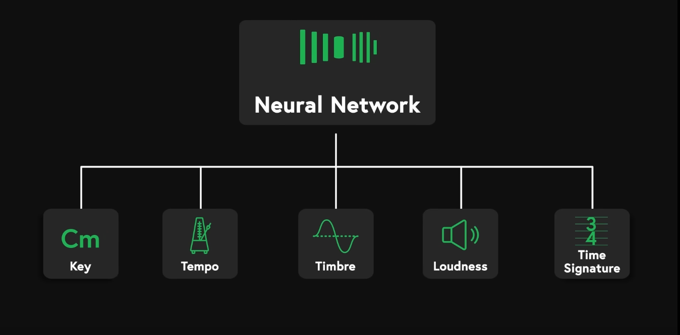
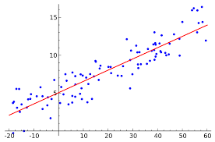
III. Étude de Cas
NLP
Filtrage colaboratif
Filtrage par contenus
Notes:
Pour son système de reccomandation, spotify va filtrer des chansons "similaire" en deux temps
En premier temps en regardant les chansons dont le NLP des utilisateurs est similaire (l'heure à laquelle les chansons sont écoutés, si leur titre sont tapés en entier etc ...) et en faisant du filtrage collaborative. Spotify va regarder le nombre de fois où des chansons ont étaient mises dans une même playlists et généré un premier graphe de similarités, plus les points sont proches, plus les chansons sont considérées comme similaires
Cependant, on peut retrouver des chansons proche l'une de l'autres mais avec un ton différent (exemple de All I want for christmas is you" et "Silent Night")
Spotify va alors réaliser un deuxième filtrage par contenu cette fois ci en analysant les métadonées des chansons :
l'année de sortie, le nom de l'artiste, le label, la langue parlé, les tags des utilisateurs, la ville/pays d'origine de la chanson etc ...

Slide 9
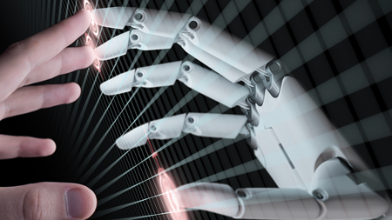
CONCLUSION
Notes:
Il est important de noter que, bien que l'IA présente de nombreux avantages dans ces domaines, elle ne peut pas remplacer complètement les experts. Les systèmes basés sur l'IA doivent être utilisés en complément des compétences humaines pour une approche globale et efficace.

Slide 10
MERCI DE VOTRE ATTENTION

